Slide 1
OKTOBERFEST

Slide 2
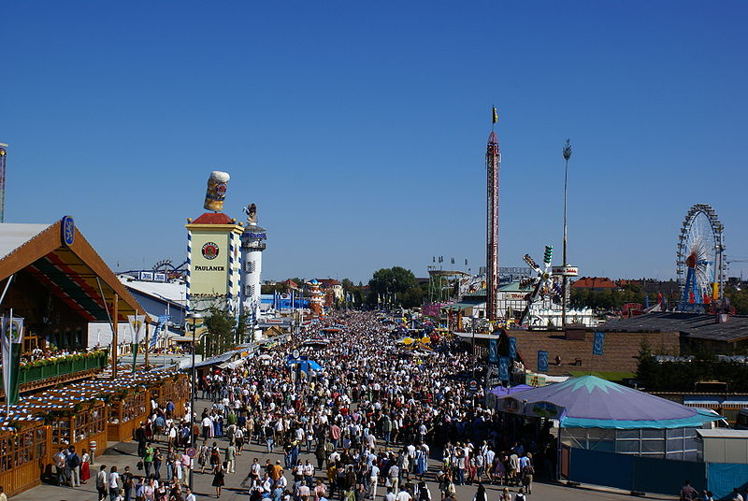
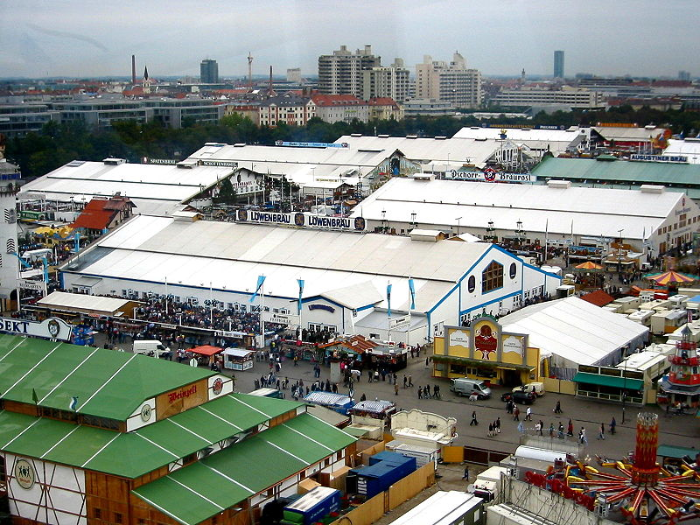
Das Oktoberfest in München (mundartlich Wiesn) ist das größte Volksfest der Welt. Es findet seit 1810 auf derTheresienwiese in der bayerischen Landeshauptstadt München statt und wird Jahr für Jahr von rund sechs Millionen Menschen besucht; im Jahr 2012 waren es 6,4 Millionen Besucher. Für das Oktoberfest brauen die MünchnerBrauereien ein spezielles Bier (Wiesn-Märzen) mit mehrStammwürze und damit auch mit höherem Alkoholgehalt (rund 6–7 %).

Slide 3
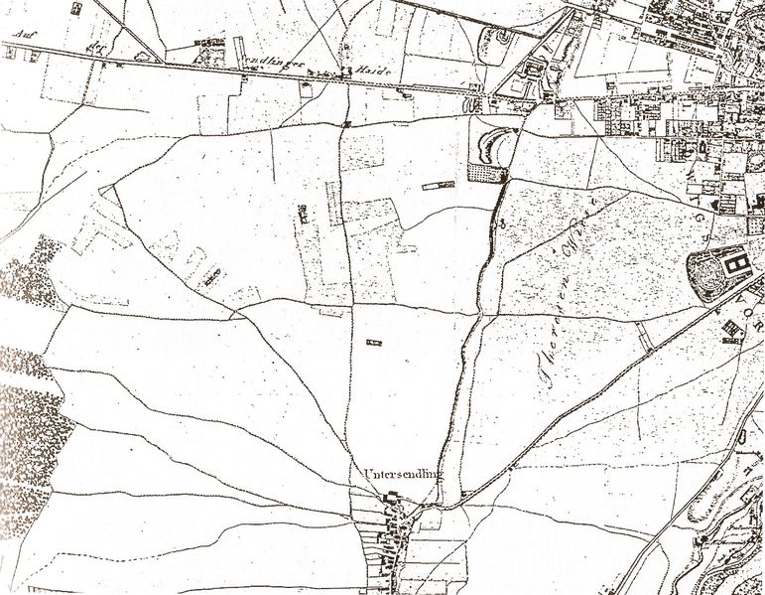
Das erste Oktoberfest
Karte von München und Sendling mit der Theresienwiese, 1812
Oktoberfeste waren früher in Bayern keine Seltenheit. Sie dienten dazu, das eingelagerteMärzenbier vor dem Anfang der neuen Brausaison aufzubrauchen.
Das heute bekannte große Münchener Oktoberfest blickt mittlerweile auf eine 200-jährige Geschichte zurück. Es fand erstmals am 17. Oktober 1810 statt. Anlässlich der Hochzeit von Kronprinz Ludwig und Prinzessin Therese am 12. Oktober 1810 veranstaltete der Bankier und Major Andreas Michael Dall’Armi auf einer Wiese vor den Stadtmauern Münchens ein großes Pferderennen. Seitdem heißt das Gelände Theresienwiese, woher die mundartliche Bezeichnung Wiesn für das Oktoberfest stammt.

Slide 4
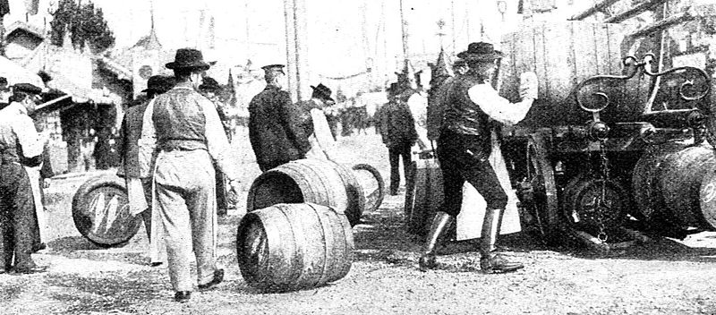
Das erste Oktoberfest
Da sich Kronprinz Ludwig sehr für das antike Griechenland interessierte, schlug einer seiner Untertanen vor, das Fest im Stil der antiken Olympischen Spiele auszutragen. Der Vorschlag wurde begeistert aufgenommen und so hatte das Oktoberfest in den Anfangsjahren einen vorwiegend sportlichen Charakter. Es gilt heute als das Vorbild für dieOlympien. Der bayerische Königshof beschloss zur Freude der Stadtbevölkerung, das Pferderennen im kommenden Jahr zur gleichen Zeit zu wiederholen. Damit begann die Tradition des Oktoberfests.

Slide 5
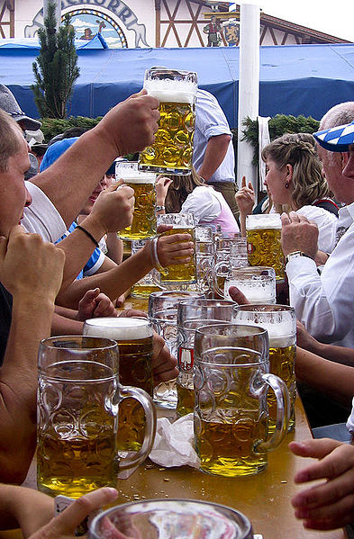
Wissenswertes
1)Geübte Schankkellner benötigen zum "Füllen" eines Maßkrugs im Schnitt nur eineinhalb Sekunden.
2)Briefe, die in die auf dem Oktoberfest aufgestellten Briefkästen gesteckt werden, werden mit einem Sonderstempel der Post versehen. Sie sind begehrte Sammlerstücke.
3)Eine Attraktion, die es auf anderen Volksfesten nicht gibt, ist der Flohzirkus. Er ist seit 1948 auf der Wiesn und eine „Mannschaft“ von etwa 60 Flöhen begeistert vor allem die Kinder.

Slide 6
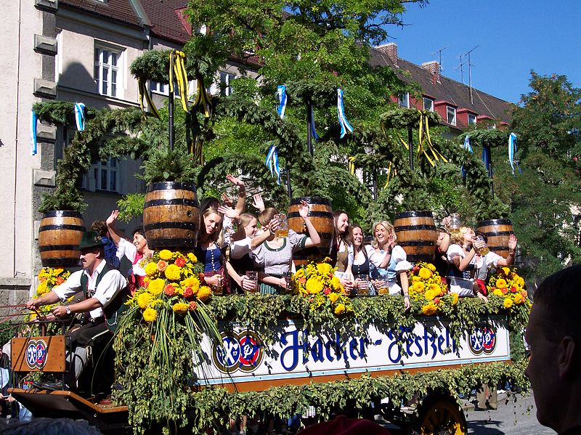
Wissenswertes
4)Der wohl berühmteste Hilfsarbeiter beim Aufbau der Wiesn war Albert Einstein. Als Aushilfe in der familieneigenen Elektrofirma Elektrotechnische Fabrik J. Einstein & Cie drehte er im Schottenhamel-Festzelt Glühlampen ein.
5)Angesichts der Eindrücke der Anschläge des 11. September 2001 wurde im selben Jahr auf das traditionelle Anzapfritual verzichtet, stattdessen kam es zu einer besinnlichen Feier im Schottenhamel-Zelt.

Slide 7
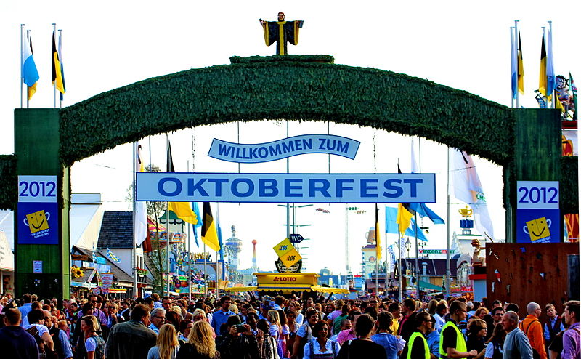
Wissenswertes
6)Bis einschließlich 1990 waren direkt hinter dem Haupteingang, der zur Wirtsbudenstraße führt, Fahrgeschäfte, Geisterbahn und Autoscooter aufgebaut; die eigentlichen Wirtsbuden begannen erst nach knapp 120 Metern rechter Hand mit dem Armbrustschützenzelt und linker Hand mit der Ochsenbraterei. Mit dem Umzug des Hippodroms 1991 und der Fischervroni 1998 wurde die Wirtsbudenstraße dann endgültig ihrem Namen gerecht.
7)Seit 2009 wird die Theresienwiese während des Auf- und Abbaus des Festes abgesperrt. Die Stadt München will damit Haftungsansprüchen aus dem Weg gehen, für den Fall, dass Besucher an der Baustelle verunglücken.
8)Vom Luftballonverkäufer bis zur riesigen Achterbahn, die Versicherungssummen der Unternehmer schwanken von wenigen zehntausend Euro bis zehn Millionen Euro.

Slide 8
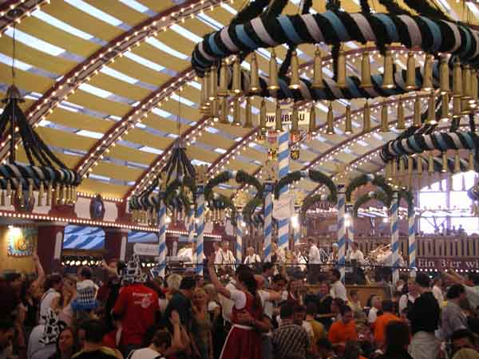
Schreibweise und Bedeutung von „Wiesn“
Das Oktoberfest wird im Bairischen meist Wiesn (von Theresienwiese) genannt. Das Genus von Wiesn ist weiblich (die Wiesn, im Bairischen d’Wiesn), der Numerus ist Singular. Da es sich bei Wiesn um die bairische Form von Wiese (Singular) und nicht von Wiesen (Plural) handelt, ist ein Apostroph (Wies'n, suggeriert das Pluralwort Wiesen mit ausgelassenem e) bei der Schreibung nicht nötig. Der Begriff Wiesn wird neben dem Oktoberfest auch für die Theresienwiese selbst verwendet; man kann also auch außerhalb der Oktoberfestzeit auf die Wiesn gehen. Während des Oktoberfestes wird die Theresienwiese im offiziellen Sprachgebrauch auch als Festwiese bezeichnet, so beispielsweise auf den Hinweisschildern der öffentlichen Verkehrsmittel, die während des Festes extra montiert werden.

